Slide 1
ГЕРМАНИЯ
Составила: Соколенко Т. Д.

Slide 3
ГЕОГРАФИЧЕСКОЕ ПОЛОЖЕНИЕ
Расположена в Центральной Европе
Площадь — 357 021 км²,
Граничит:
на севере с Данией ,
на востоке с Польшей, Чехией,
на юге с Австрией , Швейцарией,
на западе с Францией, Люксембургом, Бельгией, Нидерландами
на севере омывается водами Северного и Балтийского морей.

Slide 4
1. Баден-Вюртемберг | Штутгарт
2. Бавария | Мюнхен
3. Берлин | Берлин
4. Бранденбург | Потсдам
5. Свободный ганзейский город Бремен | Бремен
6. Свободный и ганзейский город Гамбург | Гамбург
7. Гессен | Висбаден
8. Мекленбург-Передняя Померания | Шверин
9. Нижняя Саксония | Ганновер
10. Северный Рейн-Вестфалия | Дюссельдорф
11. Рейнланд-Пфальц | Майнц
12. Саар | Саарбрюккен
13. Свободное государство Саксония | Дрезден
14. Саксония-Анхальт | Магдебург
15. Шлезвиг-Гольштейн | Киль

Slide 5
НАСЕЛЕНИЕ ГЕРМАНИИ
Численность населения: 79 816 882 (1 место в Европе)
Численность мужского населения: 39 142 750 - (49.0%)
Численность женского населения: 40 674 131 - (51.0%)
Естественный прирост –0,2% (отрицательный)
Основная религия - Христианство
(протест.: Вост. и Сев. / катол.: Юг и Зап.)
Нац. состав: 96% - немцы (германская яз. группа) Урбанизация 90%. Плотность населения: 232 чел/км² Проблемы: Демографический кризис
Трудовая миграция
Социально политические

Slide 6
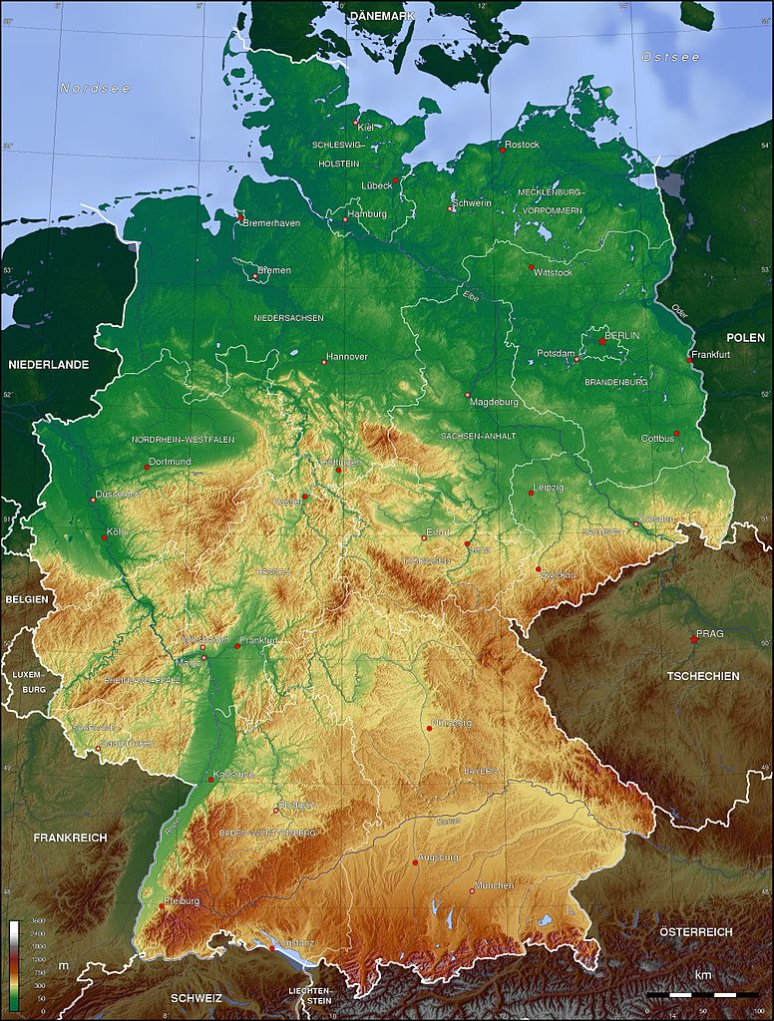
Физико-географическая
характеристика
Выход к Балтийскому и Северному морям.
Рельеф: на севере преобладают низменные равнины, в центре невысокие горы, на юге северные отроги Альп.
Климат: умеренный переходный, от М. – К.
Реки: Рейн, Везер, Одра(Одер),Эльба, верховья Дуная
Боденское озеро

Slide 7
Полезные ископаемые Германии
Главным богатством Германии является каменный и бурый уголь. Имеются запасы природного газа,
его добыча сегодня ведется в Северном море.
Значительны, запасы железных руд, но качество их низкое. Свинцово-цинковые руды хозяйственное значение имеют в Западном Гарце.
В Рудных горах уже во времена средневековья добывались серебро и цветные металлы, в незначительных количествах – железо. Месторождения свинца, цинка, серебра уже почти исчерпаны, по ведется добыча олова, никеля, урановой руды.
Богата Германия солями натрия, калия и магния. В разных районах страны, имеются залежи каменной соли, но наиболее велики они на Северо-Германской низменности.

Slide 8
Экономика Германии
Для экономики Германии характерны:
1. Сверх индустриализация;
2. 2-е место по величине товарооборота;
3. 3-е место по объёму пром. производства;
4. Монополизм.
5. Широкое использование НТП.
6. Новейшие отрасли.
3 %
33 %
64 %

Slide 11
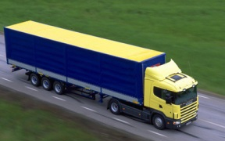
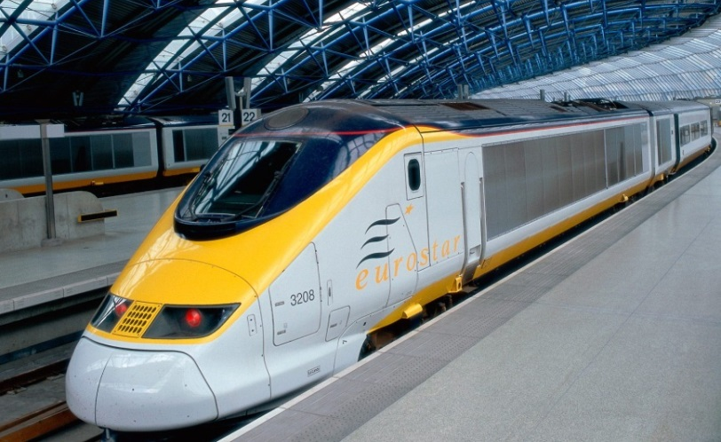
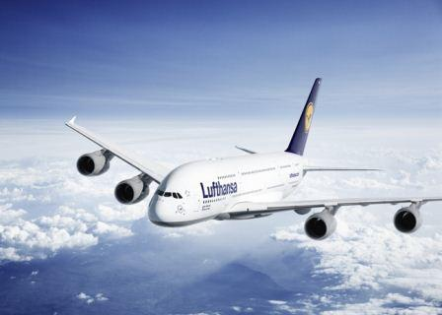
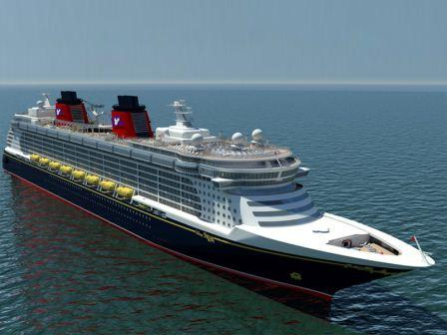
Транспорт Германии
Радиальная система
Ведущие виды:
2/3 - Автомобильный, Железнодорожный,
Морской,
Воздушный

Slide 12
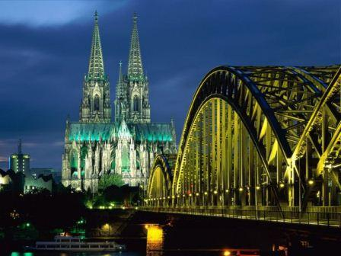
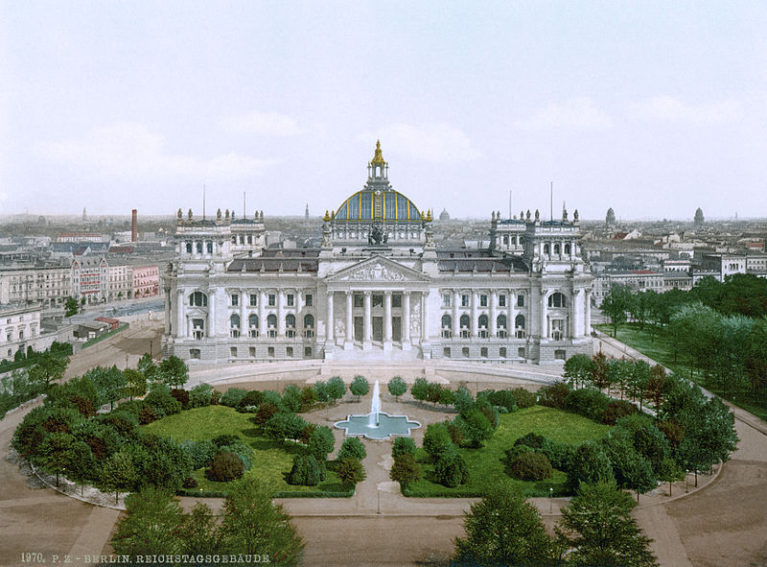
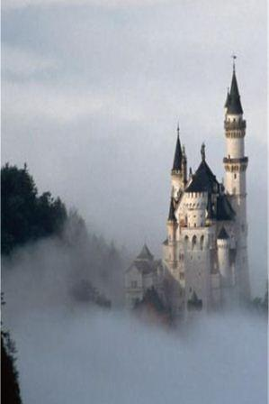
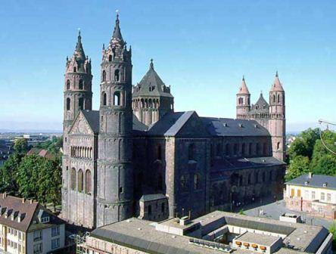
Достопримичательности Германии
Боннский кафедральный собор
Рейхстаг
Замок Нойшванштайн
Собор в Вормсе

Slide 13
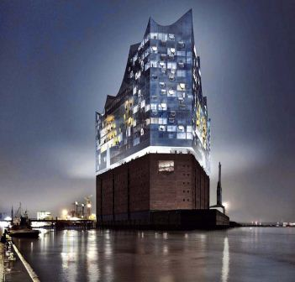
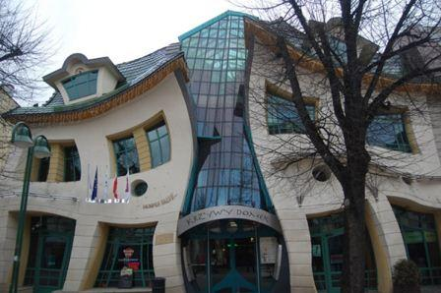
Современная оригинальная архитектура

